Slide 1
Путешествие в страну Витаминию занятие в подготовительной группе
Воспитатель Марченкова М.Ф
ГОУ комбинированного вида д/с № 1174.

Slide 2
Витамин А
Если вы хотите хорошо расти, хорошо видеть и иметь крепкие зубы, вам нужен Я - Витамин "А". Меня ещё зовут витамином роста. В каких же овощах и фруктах содержится этот полезный Витамин? Отгадайте мои загадки и узнаете.

Slide 3
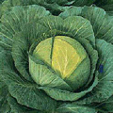
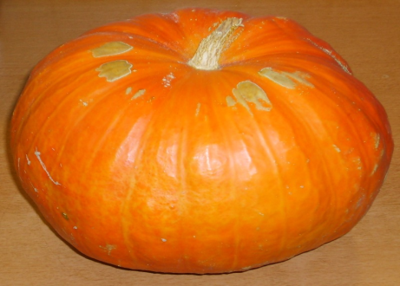
Загадки-отгадки «А»
Красна девица Сидит в темнице, А коса на улице. (Морковь)
Семьдесят одежек и все без застежек (Капуста)
Золотая голова - велика, тяжела. Золотая голова - отдохнуть прилегла. Голова велика, только шея тонка. (Тыква)

Slide 4
Витамин В
Очень важно спозаранку
Есть за завтраком овсянку.
Черный хлеб полезен нам,
И не только по утрам.
Если вы хотите быть сильными и иметь хороший аппетит, не хотите огорчаться и плакать по пустякам, быть в хорошем настроении, вам нужен Я - Витамин "В".

Slide 5
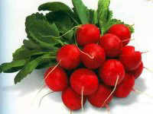
Загадки-отгадки «В»
Желтая лампочка висит. Скушать нам ее велит. ( Груша)
Красная мышка С белым хвостом В норке сидит Под зеленым листом. (Редиска)
Огурцы они как будто, Только связками растут, И на завтрак эти фрукты Обезьянам подают. (банан)

Slide 6
Витамин С
От простуды и ангины
Помогают апельсины,
Ну а лучше съесть лимон,
Хоть и очень кислый он.
Если вы хотите реже простужаться, быть бодрыми, быстрее выздоравливать при болезни, вам нужен Я - Витамин "С".
Меня называют витамином здоровья.

Slide 7
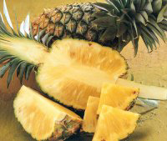
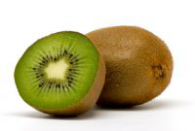
Загадки-отгадки «С»
1.Желтый цитрусовый плод
В странах солнечных растёт.
Но на вкус кислейший он,
А зовут его ... (лимон).
2.Далеко на юге где-то
Он растет зимой и летом.
Удивит собою нас
Толстокожий ... (ананас).
3.Отгадать не очень просто - Вот такой я фруктик знаю - Речь идет не о кокосе, Не о груше, не о сливе, - Птица есть еще такая, Называют так же - ... (киви).

Slide 8
Витамин «Д»
Рыбий жир всего полезней
Хоть противный – надо пить
Он спасает от болезней,
Без болезней – лучше жить!
Если вы хотите быть крепкими, ловкими, сильными, чтобы у вас были крепкие зубы и кости, тогда вам нужен Я - витамин «Д».
Меня называют витамином солнца.

Slide 9
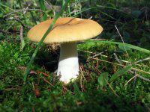
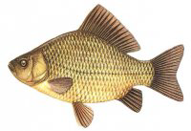
Загадки отгадки « Д»
1. Ты весь мир обогреваешь, Ты усталости не знаешь, Улыбаешься в оконце,
И зовут тебя все… (солнце)
2.Землю пробуравил, Корешок оставил, Сам на свет явился, Шапочкой прикрылся
(гриб)
3. Блещет в речке чистой Спинкой серебристой.
(рыба)

Slide 10
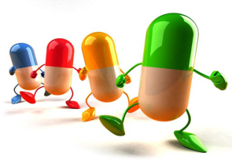
Друзья витамины
Чтоб расти и развиваться, Нужно правильно питаться. Всухомятку не таскать, Витамины потреблять! Сыр на завтрак нужно кушать - Витамина А заряд! Бутерброд намажем маслом - В1 получим сразу. Молоко нам нужно пить, С витаминами дружить! Мясо, рыбу и яйцо Станем кушать непременно! И орешки будем грызть, Чтоб белком нам запастись! Будут дети развиваться, Если правильно питаться!

